Slide 1
АКМУЛЛИНСКАЯ ОЛИМПИАДА ПО МУЗЫКЕ
Выполнил Шапко Матвей 2 «Б» класса школы № 7 г. Туймазы

Slide 2
История создания
История создания альбома «Танцы кукол» очень необычна.
Когда Дмитрий Дмитриевич был маленький, ему приснился сказочный сон. Будто бы он забрел на чердак своего дома. Среди старых забытых вещей он нашел огромный, покрытый паутиной и пылью сундук.
В нём было множество разных предметов - сундук был наполнен самыми разными куклами. Здесь были куклы из детского кукольного театра, которые одевались на руку и оживали. Были и куклы в старинных бальных нарядах. И куклы-матрёшки в расписных сарафанах. А также куклы, сшитые из тряпок, был и шарманщик, который накручивал ручку своей шарманки.
А на самом дне лежала кукла необыкновенной красоты. На ней было красивое платье с блёстками, золотые локоны обрамляли красивое личико, глазки, словно звёздочки горели глянцевым блеском, она напоминала сказочную Фею.
Дети заигрались с куклами и устроили целое представление. Им казалось, что они очутились в красивом большом зале, где были рассажены все их куклы. И вдруг зазвучала чудесная музыка. Она была такой волшебной, что нельзя было не восторгаться ею, нежная, изящная, красивая.

Slide 3
История создания
Услышав эту музыку, Фея-кукла, вдруг словно проснулась ото сна, ожила и стала танцевать, кружиться и стала звать других кукол на бал: «Куклы, милые, вставайте, бал волшебный открывайте!» И зазвучала другая волшебная музыка и на середину зала один за другим стали выходить куклы и танцевать, танцевать… Но вдруг музыка неожиданно закончилась, и все куклы очень огорчились. Но шарманщик спас положение.
Не печальтесь, вы друзья!
Есть шарманка у меня!
Ты шарманочка, играй
Бал веселый продолжай!
Так бы и дальше продолжался сказочный сон, но тут мама тронула Митю за плечо и сказала: «Митя, Митя просыпайся! В гостиной ждёт тебя чай с твоими любимыми пирожными. И Митя проснулся! Позже, став композитором, он воплотил свой сказочный сон в музыке, так появился детский альбом «Танцы кукол», который композитор посвятил своей дочери Галине.

Slide 4
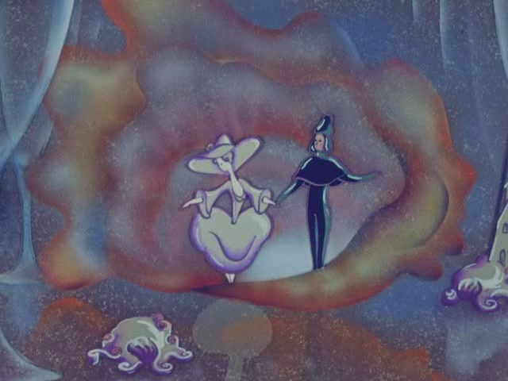
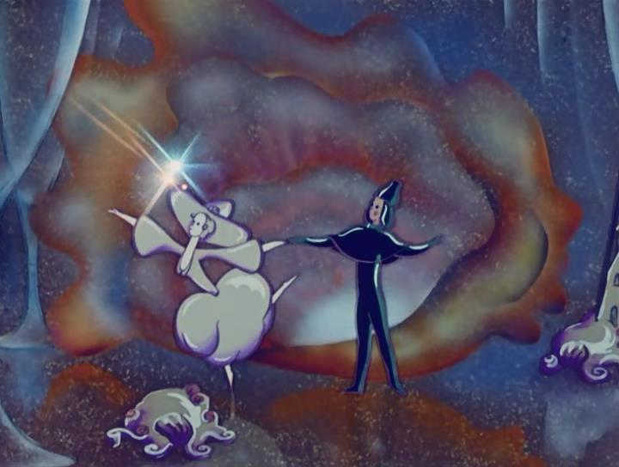
Анализ произведения
Форма произведения простая 2-х частная с репризой; написана в жанре вальса.
Тембр - смычковых и деревянно-духовых. Произведение написано для симфонического оркестра в большом составе, но в рамках предмета клавишного синтезатора применяется только сам синтезатор.
Динамика- встречается и форте и пиано .

Slide 5
Режиссерский замысел
Я думаю, режиссер хотел показать ,что с куклами , плюшевыми зверьми и др. игрушками нужно обращаться как с живыми . Может быть, когда-нибудь ваши игрушки оживут и так же, как и с девочкой из мультфильма, потанцуют. Их не надо бросать, оставлять на холоде, или даже бить. Если вдруг такое случится, вспомните этот мульт, и попросите прощения у своей игрушки.

Slide 6
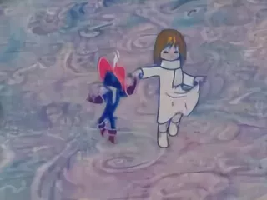
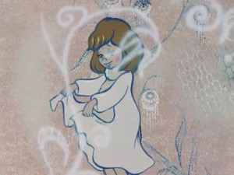
Отношение к прослушанной музыке
Мелодия понравилась. Композиция показалась мне легкой, воздушной, добродушной, нежной, прозрачной, игривой и, в какой-то момент, неуклюжей.

Slide 7
СПАСИБО ЗА ВНИМАНИЕ!

